Slide 1

SISTEMA DE DUCTOS
DE LA
REPUBLICA ARGENTINA
Junio 2023
Ing. Antonio L. Pronsato

Slide 2
Índice
1 – Gasoducto de Transporte
Transportadora de Gas del Norte S.A
Transportadora de Gas del Sur S.A
Energía Argentina S.A.
Exportación
Totales de los Sistemas
Evolución Histórica de Gasoductos y Plantas Compresoras
2 – Puertos de GNL. Nuevo Proyecto de Ley
3 – Programa Transport.AR
4 – Oleoductos Troncales
Oldelval
YPF
Oiltanking
Oleoducto Trasandino – Reactivación y Proyecto Vaca Muerta Norte (YPF)
Proyecto Duplicar – Oldelval
Proyecto Vaca Muerta Sur – Terminal Marítima Punta Colorada (YPF)
5 – Poliductos Troncales
MEGA
YPF
Refinor
6 – GNL. Volúmenes y precios internacionales
Capacidad de licuefacción de GNL
Precio internacional del gas natural y GNL
Umbral de rentabilidad del GNL

Slide 3
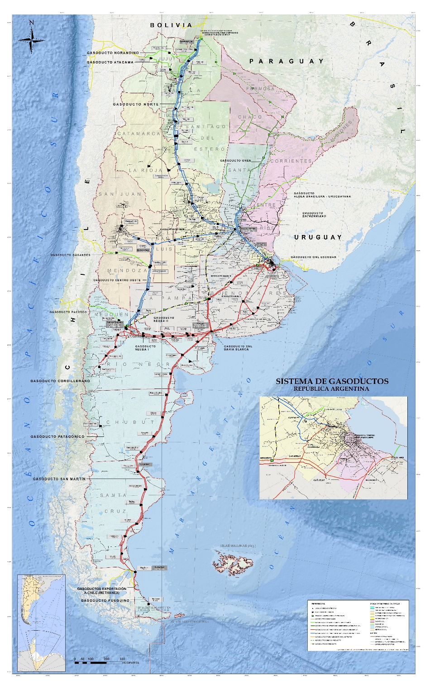
1 - GASODUCTOS DE TRANSPORTE DE GAS
Sistema de Gasoductos Argentino. Compuesto por 2 Empresas prestadoras del servicio publico nacional de transporte de Gas Natural (Transportistas)
Licenciatarias de Transporte (TGN/TGS).
Ley 24.076
Concesionarias del Transporte
Ley 17.319

Slide 4
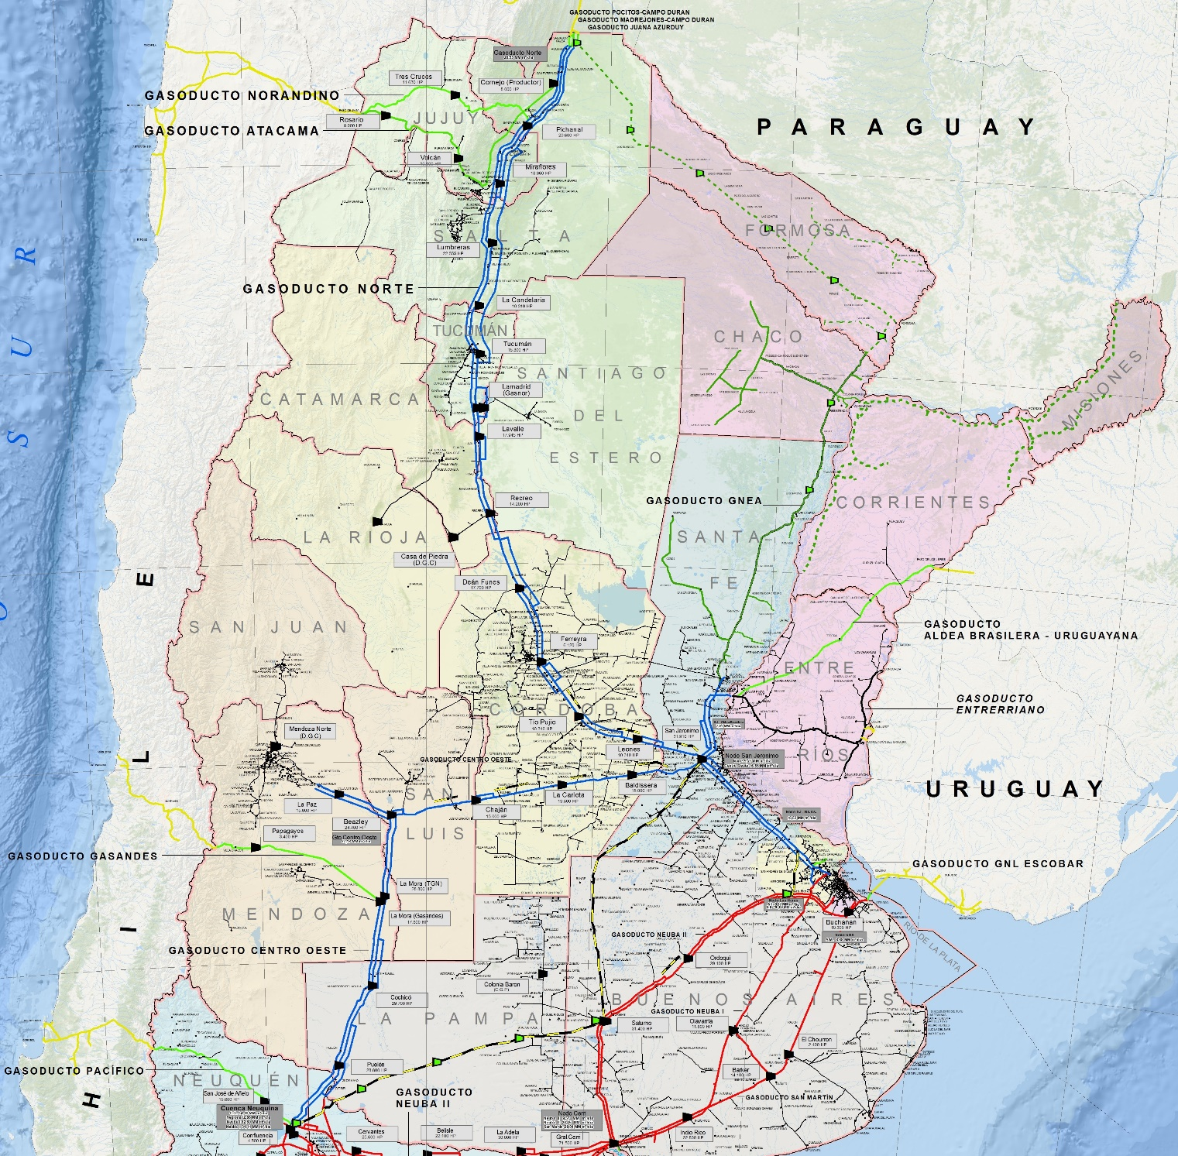
LICENCIATARIAS DE TRANSPORTE DE GAS
TRANSPORTADORA DE GAS DEL NORTE S.A.
Longitudes y Potencia instalada en cada Sistema
Norte
12 plantas
Centro Oeste
8 plantas
Tramos Finales
3563,6 kms
204.620 HP
2256 kms
171.000 HP
986,4 kms
Nota: Los totales de cada sistema están calculados en kms de gasoductos troncales, loop y paralelo de cada sistema.
Fuente: Informe anual Enargas 2021

Slide 5
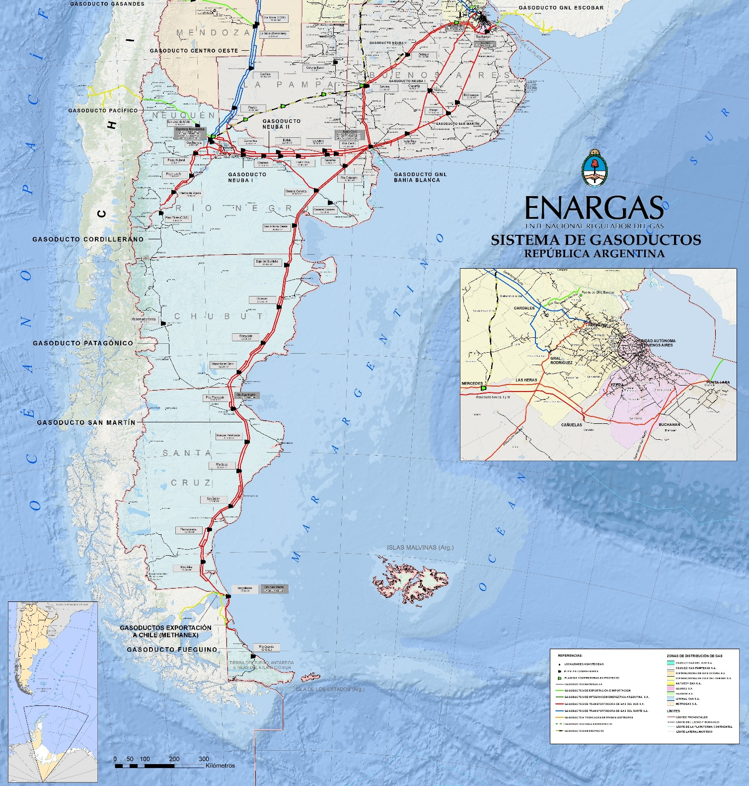
LICENCIATARIAS DE TRANSPORTE DE GAS
TRANSPORTADORA DE GAS DEL SUR S.A.
Longitudes y Potencia instalada en cada Sistema
Neuba I
3 Plantas Compresoras
Neuba II
3 Plantas Compresoras
General San Martín
20 Plantas Compresoras
Tramos Finales
8 Plantas Compresoras
Anillo Bs. As.
Cordillerano
3 Plantas Compresoras
Plaza Huincul Conesa
Gasoductos de interconexiones
610 kms
77.700 HP
713 kms
46.000 HP
3982,40
457.900 HP
2488,60 kms
191.000 HP
169,4 kms
438,9 kms
7.500 HP
256 kms
541 kms
Nota: Los totales de cada sistema están calculados en kms de gasoductos troncales, loop y paralelo de cada sistema.
Fuente: Informe anual Enargas 2021

Slide 6
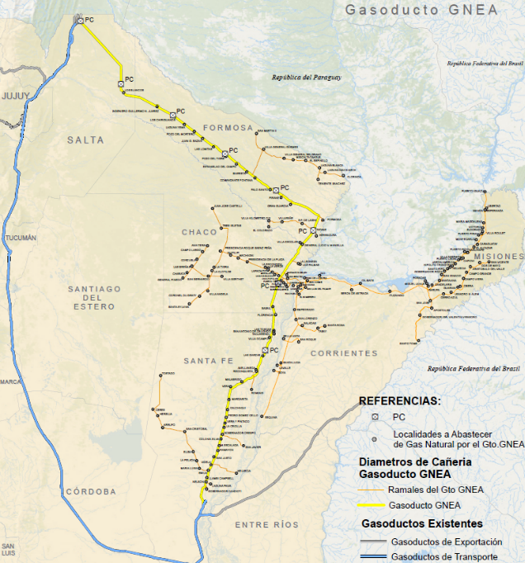
CONCESIONARIA DE TRANSPORTE DE GAS (ENARSA)
ENERGIA ARGENTINA S.A (ENARSA)
Gasoducto Juana Azurduy
GASODUCTO GNEA
DECRETO N°1136/2010
Sistema GNEA
(PROYECTO)
1464,409
KM DE GASODUCTOS TRONCAL
Ramales 1533km
(Santa Fe - Chaco - Formosa)
168
Localidades a Abastecer
Entre las Ciudades mas importantes se encuentran Reconquista, Formosa, Resistencia, Corrientes, Posadas.
Pendiente de conclución la Etapa 3
-Provincias de Corrientes y Misiones (1551 kms de Ramales)
-Compresión (8 Plantas Compresoras)
Incluidos en programa TRANSPORT.AR

Slide 7
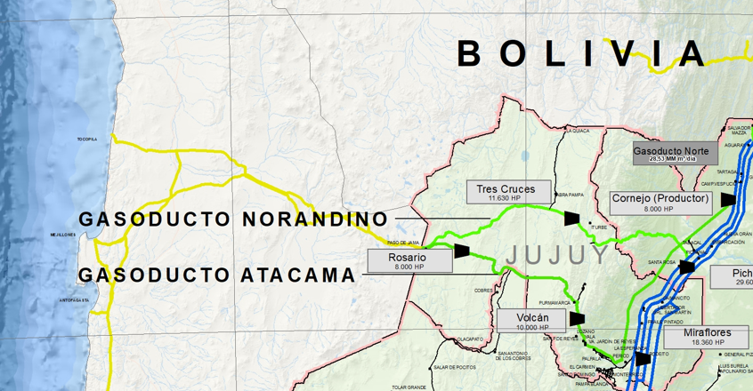
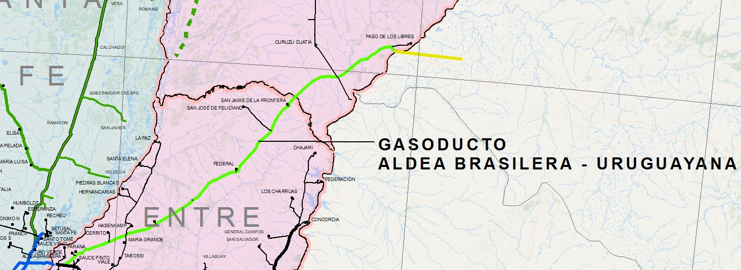
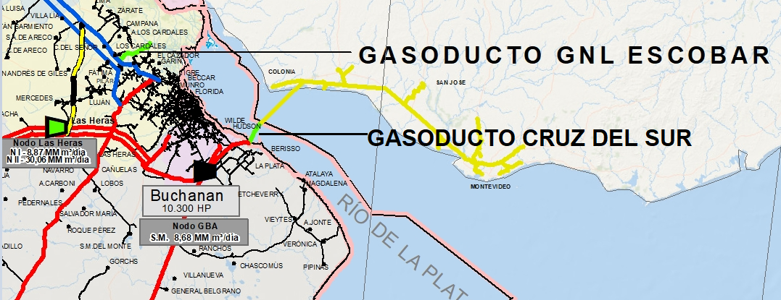
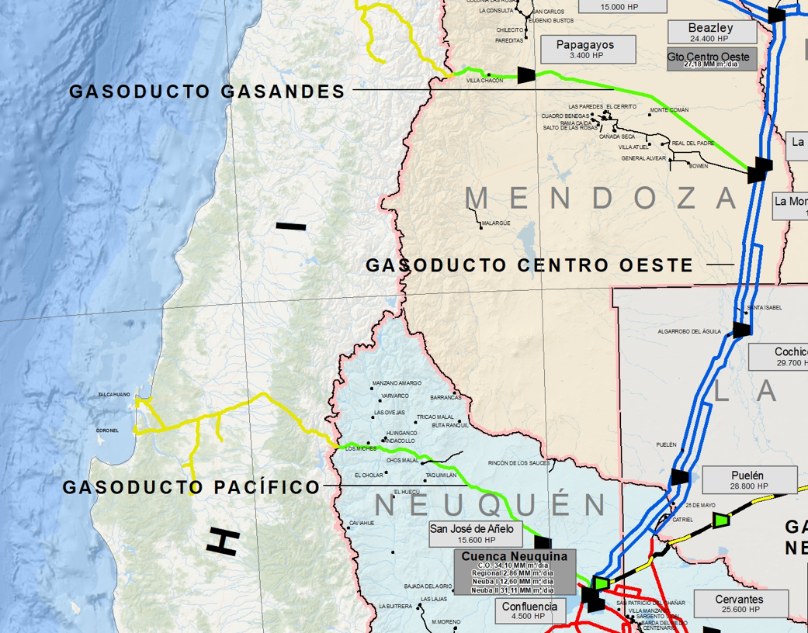
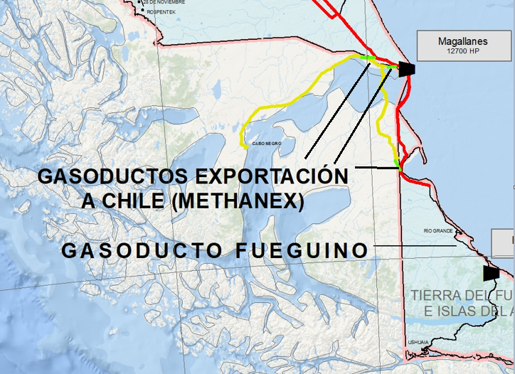
GASODUCTOS DE EXPORTACIÓN – CAPACIDAD NOMINAL DE PROYECTO
NORANDINO
4 MM m3/día
ATACAMA
(Cons. De Transp)
5,4 MM m3/día
TGM
(Aldea Brasilera – Uruguayana)
2 MM m3/día
CRUZ DEL SUR
6 MM m3/día
GAS ANDES
10 MM m3/día
PACIFICO
(Cons. De Transp.)
3,5 MM m3/día
METHANEX
6,8 MM m3/día
TOTAL DE CAPACIDAD DE EXPORTACIÓN
37,7 MM m3/día
Nota: Las Capacidades de Inyección fueron obtenidas de los proyectos originales de cada Gasoducto.

Slide 8


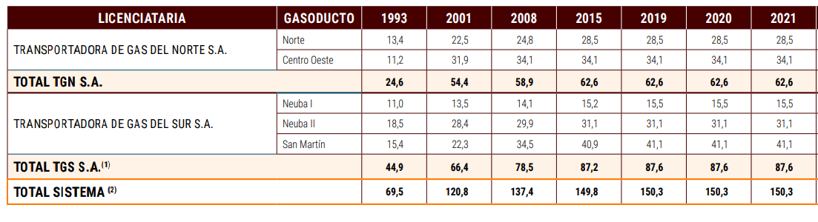
LICENCIATARIAS DE TRANSPORTE DE GAS
Capacidad de Inyección (en MM m3/día)
Gasoducto Norte 28,53
Gasoducto Centro Oeste 34,10
Capacidad de Inyección (en MM m3/día)
Gasoducto Neuba I 15,50
(Neuba I + Cordillerano + Huincul + Gtos. regionales)
Gasoducto Neuba II 31,11
Gasoducto General San Martin 41,05
Expansión de la Capacidad Nominal de Inyección por Gasoductos Troncales 1993 – 2021
(en MM m3/día)
Capacidad Total que incluye los Gasoductos Cordillerano, Zona Huincul y otros regionales dentro de los datos de NEUBA I.
Capacidad al 31 de diciembre de 2021
Fuente: Informe anual Enargas 2021

Slide 9
CONCESIONARIA DE TRANSPORTE DE GAS (ENARSA)
LICENCIATARIAS DE TRANSPORTE DE GAS
Sistema GNEA Enarsa
664
KM DE GASODUCTOS TRONCAL HABILITADO
572
KM DE GASODUCTOS TRONCAL SIN HABILITAR
228
KM DE GASODUCTO TRONCAL SIN TERMINAR LA ETAPA CONSTRUCTIVA
(Tramo Limite Prov. Salta/Formosa – Gasoducto Juana Azurduy, conectándose al mismo en la Pk 17)
1067 Km de Ramales instalados (Santa Fe – Chaco)
466 Km de Ramales sin instalar (Formosa)
8 PLANTAS COMPRESORAS
Diseño hidráulico proyecto original (Flujo Norte-Sur)
11,2 MMm³/d - Capacidad de Transporte
Capacidad Nominal de Inyección (Proyecto original)
Sistema licenciado TGS - TGN
16.036
KM DE GASODUCTOS
1.154.220
HP DE POTENCIA EN PLANTAS COMPRESORAS
53
PLANTAS COMPRESORAS
150.3 MMm³/d
Capacidad Nominal de Inyección en Gasoductos

Slide 10
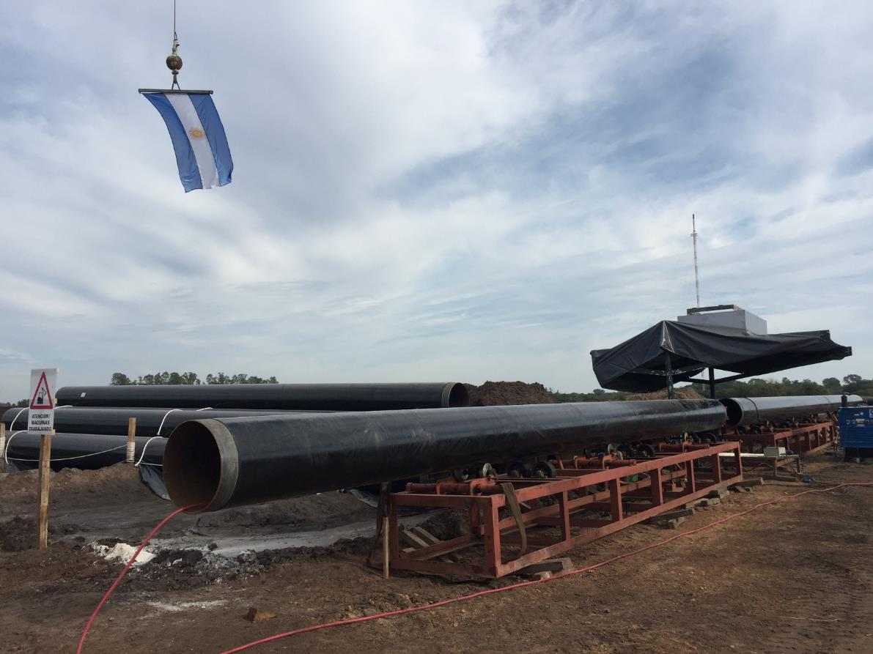
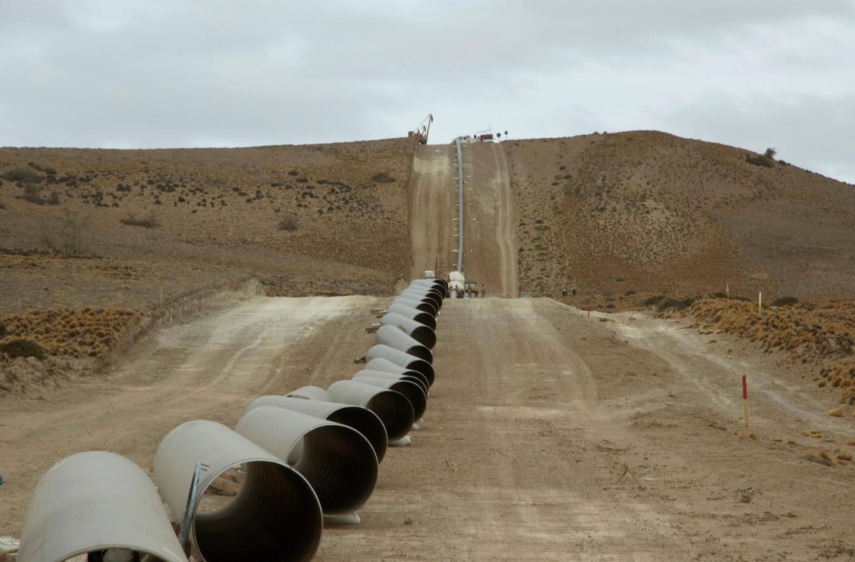
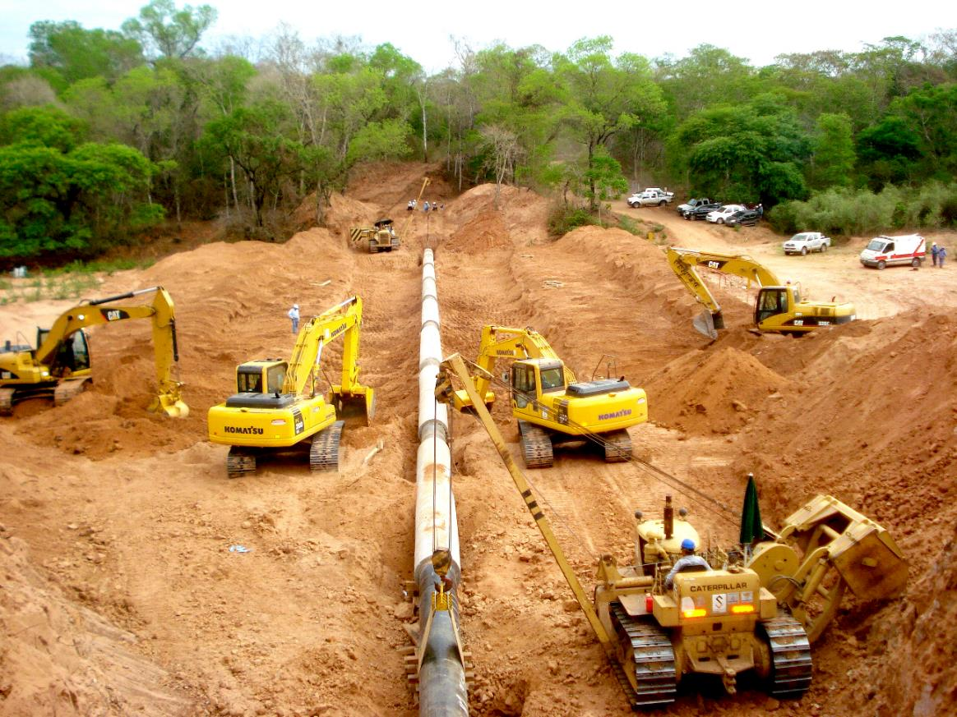
GASODUCTOS

Slide 11
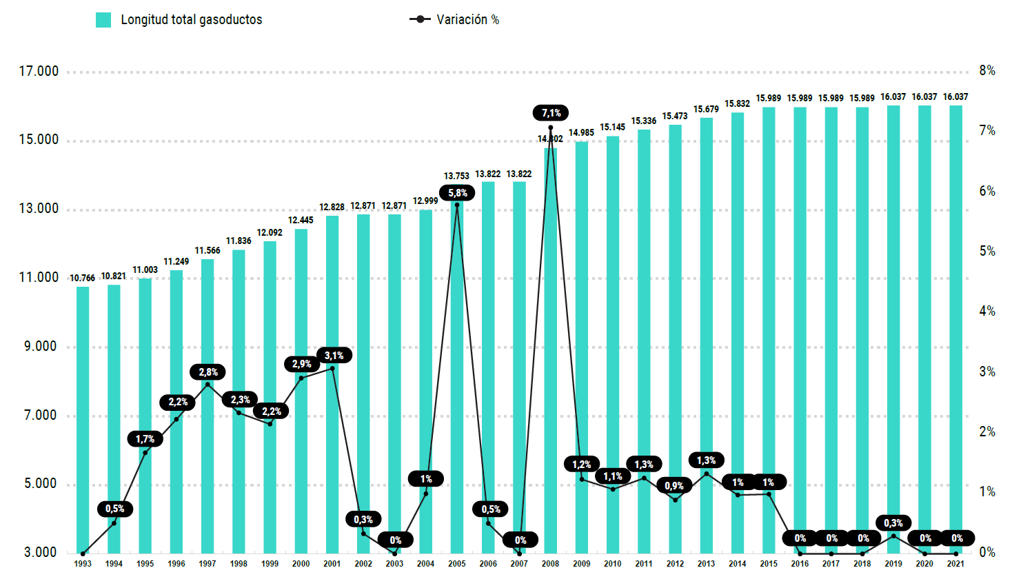
Evolución Histórica SLT
Expansión del Sistema Licencia de Transporte – Total País
Expansión en Kilómetros de Gasoducto 1993-2021

Slide 12
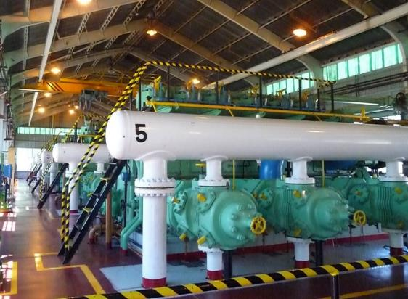
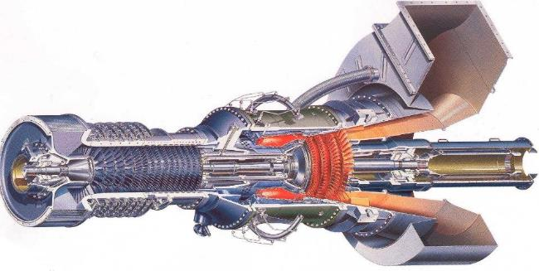
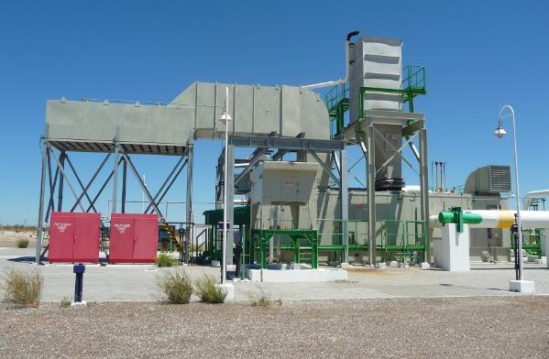
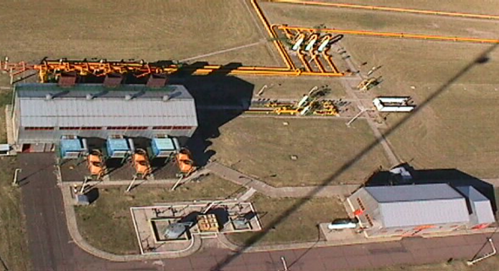
PLANTAS
COMPRESORAS

Slide 13
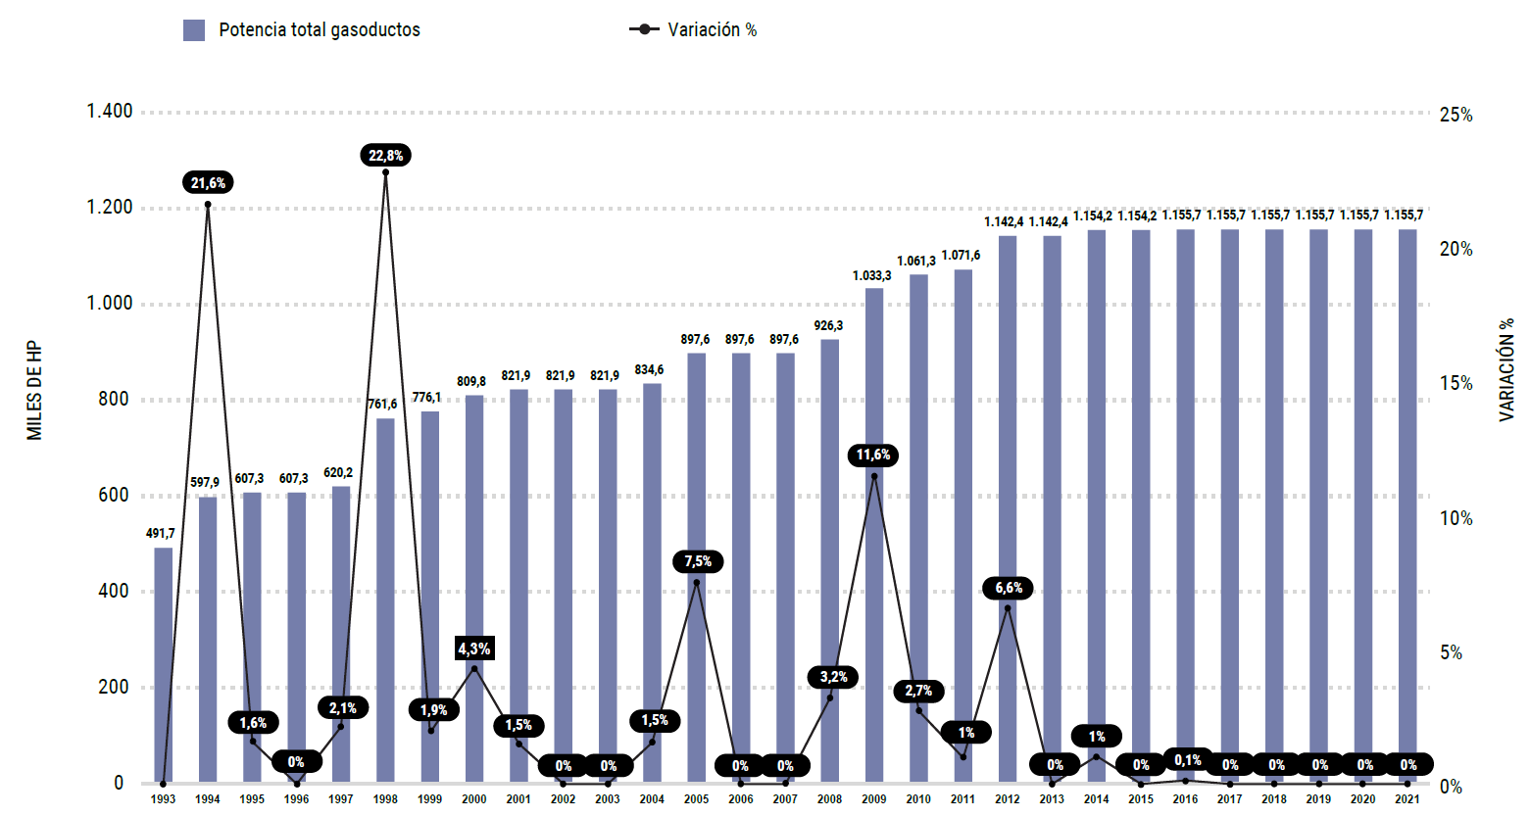
Evolución Histórica SLT
Expansión del Sistema Licencia de Transporte – Total País
Expansión en Potencia Instalada 1993-2021

Slide 14
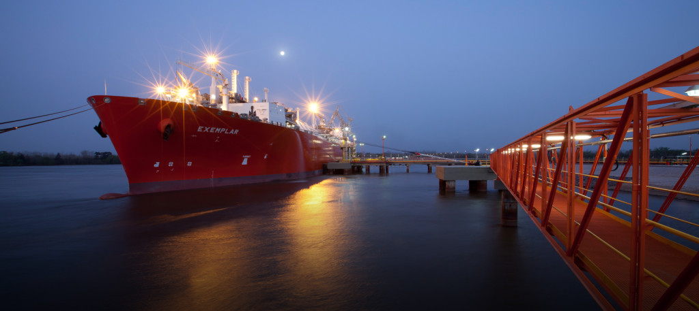
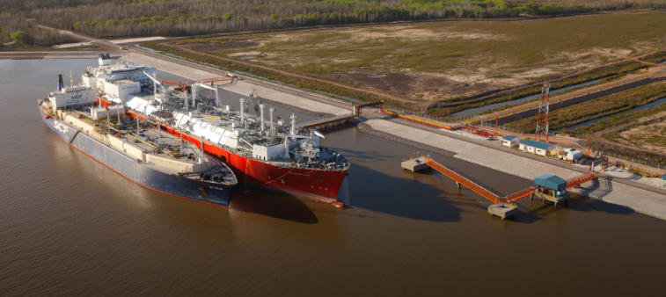
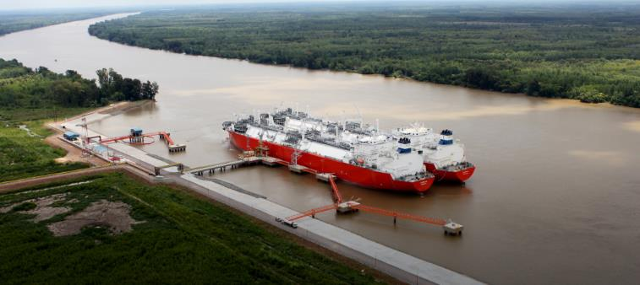
2 - PUERTOS DE GNL. NUEVO PROYECTO DE LEY
El pasado 28/05 el PEN remitió al Congreso de la Nación un Nuevo Proyecto de Ley de GNL denominado “PROMOCION DE GNL” que declarar de Interes Publico la actividad de licuefacción de GN con destino a la exportación de GNL, y sus actividades asociadas y crea un Regimen de Promociones.

Slide 15
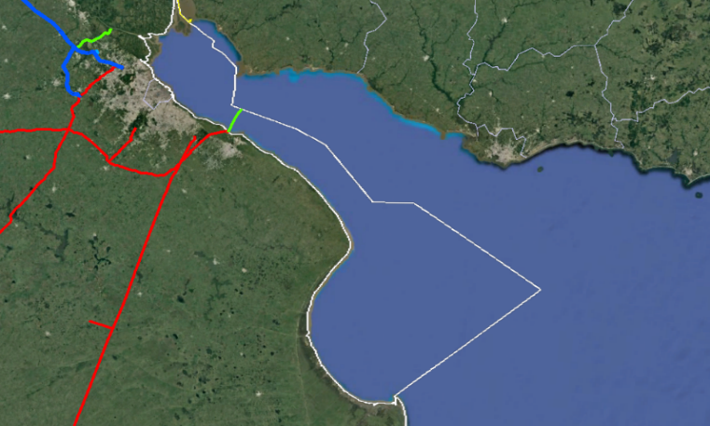
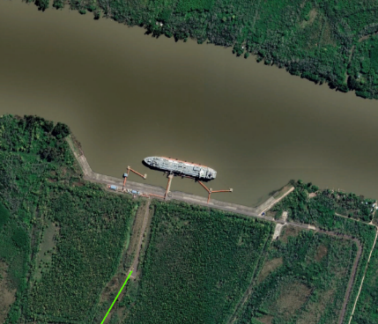
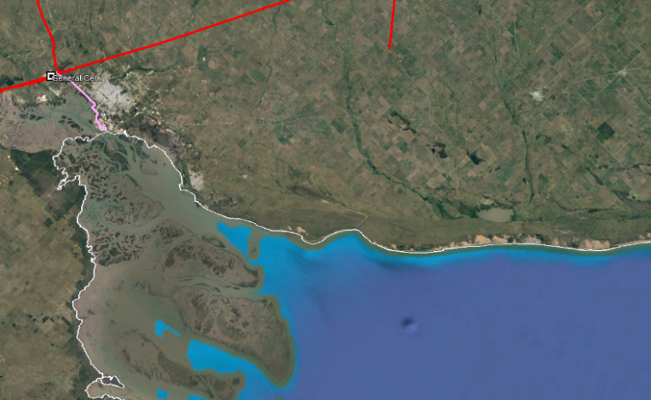
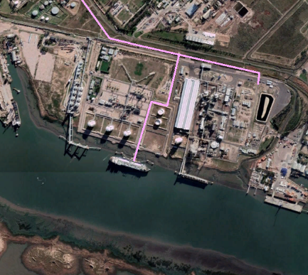
PUERTO DE ESCOBAR SOBRE RÍO PARANA
PUERTO DE AGUAS PROFUNDAS BAHÍA BLANCA
Puerto de GNL Escobar
Este puerto tiene una particularidad a destacar, se encuentra sobre el Río Paraná a una distancia aproximada de 32 kms hasta llegar al Rio de la Plata y a 330 kms del Mar Argentino.
Río de la Plata
Mar Argentino
Este puerto esta ubicado a 16 kms del Sistema Licenciado de Gasoductos de Transporte.
Puerto de GNL
Bahía Blanca

Slide 16
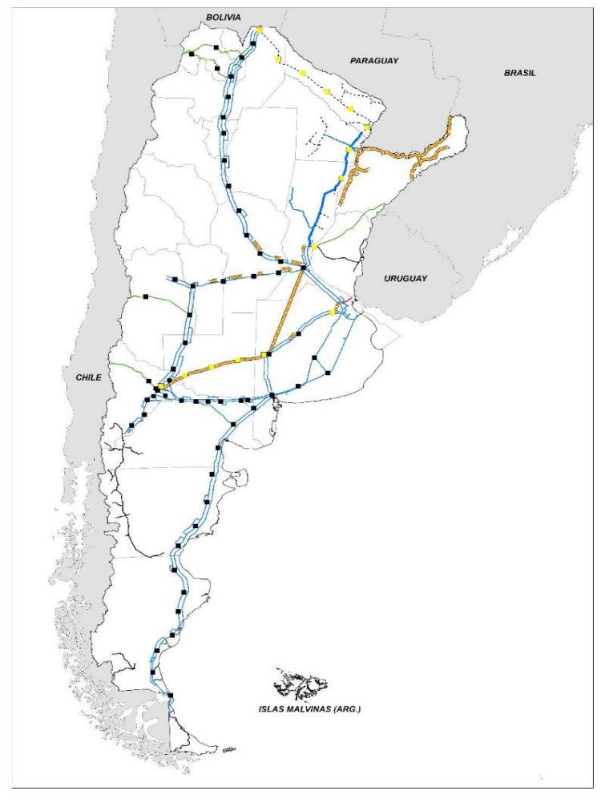
3 - PROGRAMA TRANSPORT.AR - AÑO 2022. ENARSA. DNU 76/2022
SISTEMA LICENCIADO ACTUAL TGS - TGN
16.036,5
KM DE GASODUCTOS
1.155.720
HP DE POTENCIA
DNU 76/2022
Proyectos Programa Transport.Ar
3.000
KM GASODUCTOS
330.000
HP DE POTENCIA EN PLANTAS COMPRESORAS
AMPLIACION
+20%
GASODUCTOS
+30%
POTENCIA
Gasoductos TGS / TGN
Gasoductos Exportación
Gasoductos Importación
1 - Gasoducto Presidente Néstor Kirchner
2 - Gasoducto Mercedes – Cardales
3 - Reversión Gasoducto Norte I y II
4 - Ampliación Gasoducto Neuba II
5 - Ampliación Gasoducto Centro – Oeste
6 - Conexión GNEA – San Jerónimo
7 - Loops y Compresión en Aldea Brasilera (Gasoducto Entrerriano)
8 - Ampliación GNEA por Aumento de Compresión
9 - Etapa III GNEA (Corrientes - Misiones)
10 - Ampliación tramos finales gasoductos en AMBA
11 - Ampliación de Capacidad de Transporte Gasoducto San Martín.
PROGRAMA TRANSPORT.AR
Nueva Planta Compresora
Nuevo Gasoducto / Ampliación

Slide 17
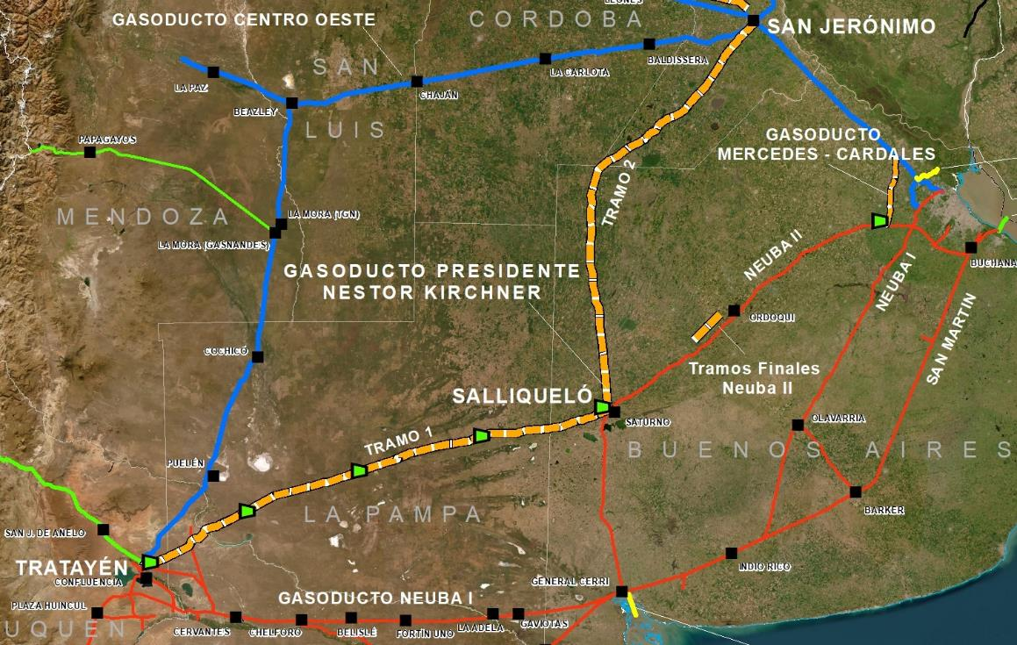
GASODUCTO PRESIDENTE NESTOR KIRCHNER Y OBRAS COMPLEMENTARIAS
GPNK Tratayén – Salliqueló – San Jerónimo
Tramos
Tramo 1/2: Gasoducto Tratayén – Salliqueló.
  573 km (36” diam.)
  150.000 HP
Tramo 2/2: Gasoducto Salliqueló - San Jerónimo.
  484 km (36” diam.)
  No requiere compresión
Capacidad de Transporte
39 MMm³/d (NQN-Salliqueló)
19 MMm³/d (Salliqueló-SJ)
MAPO 97 Kg/cm²

Slide 18
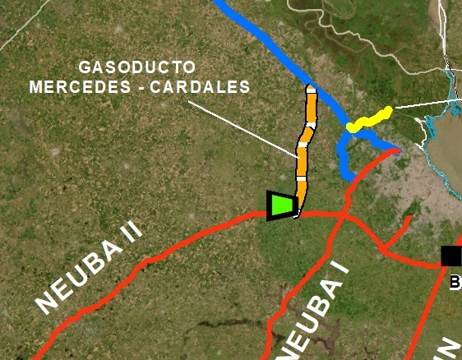
Obras complementarias
GASODUCTO MERCEDES-CARDALES
Construcción de un nuevo gasoducto con una Planta Compresora en cabecera desde el punto de interconexión con TGS en Mercedes (PBA), hasta los Tramos Finales de TGN en cercanias de Cardales (PBA), donde ingresa el gas regasificado proveniente de la Terminal Escobar.
Capacidad de Transferencia
15 MMm³/d
(TGS-TGN)
MAPO 75,5 Kg/cm²
Ciudad de Buenos Aires
80,4 km (30” diam.) + 15.000 HP
Brinda flexibilidad a todo el sistema

Slide 19
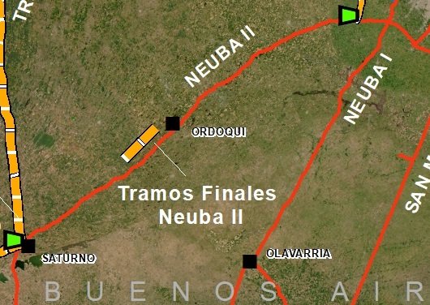
Obras complementarias
AMPLIACIÓN DE TRAMOS FINALES NEUBA II
El proyecto está constituido por la construcción de 29 Km de loop y la partición de las Plantas Compresoras Saturno y Ordoqui pertenecientes a TGS generando 9 MMSm3/d de transporte adicional por el completamiento del Gasoducto NEUBA III y la posibilidad de operarlo a la mayor presión correspondiente a su MAPO.
Amplia la Capacidad de Transporte
9 MMm³/d
(TGS)
29 km (36” diam.)
Partición de PC Saturno y PC Ordoqui

Slide 20
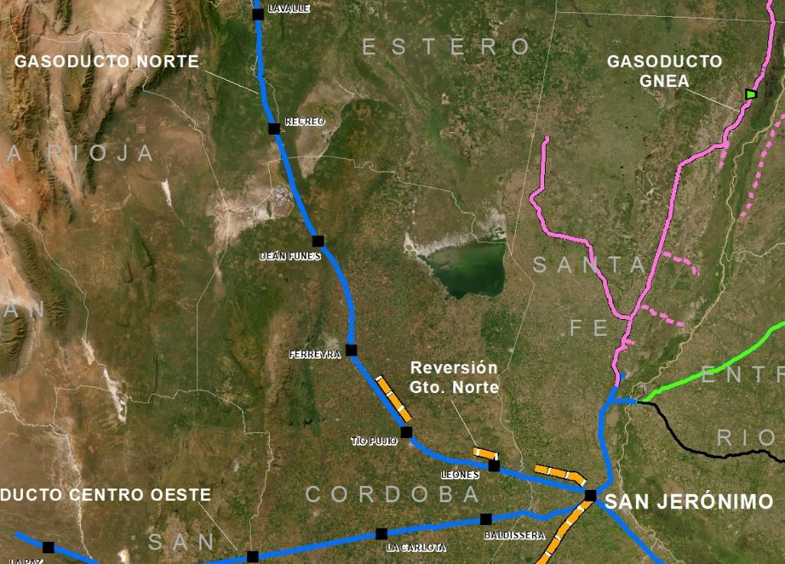
Obras complementarias
REVERSION DEL GASODUCTO NORTE ETAPA 1 Y 2
Ante la falta de volúmenes de inyección de GN en la cabecera del Gasoducto Norte y la posible disponibilidad de los mismos en PC SJ, surge la necesidad de revertir su sentido de flujo para garantizar el normal abastecimiento. Con la construcción de algunos loops de gasoductos, y adecuaciones y nueva potencia en PCs, se puede revertir el Gasoducto Norte con sentido Sur – Norte.
Capacidad de Transporte
14,5 MMm³/d
(SUR-NORTE)
91 km (30” diam.)
Ciudad de Buenos Aires
En la futura ETAPA 3, se podría revertir el sentido del flujo en el Gasoducto Norte por una capacidad de 19 MSm3/d, requiriendo la instalación total de aproximadamente 158 km de loop y al menos 30.900 HP adicionales.
NOTA. Podrá evaluarse la disponibilidad de los equipos TTCC no necesarios en el norte, a fin de ser instalados en paralelo en las PPCC del sur.

Slide 21
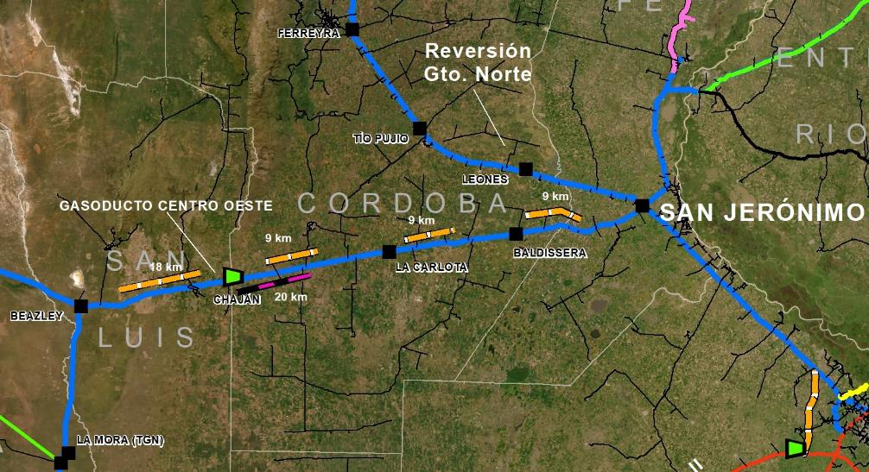
Obras complementarias
EXPANSIÓN DEL GASODUCTO CENTRO OESTE – ETAPA 1 + 2
El Gasoducto Centro Oeste, con cabecera en la cuenca Neuquina operado por TGN y Finalizando en la PC San Jerónimo con destino a tramos finales. Esta obra de expansión posibilitaría llegar a las zonas de Litoral y Centro para utilizar la capacidad remanente, fuera de los picos de demanda invernal. Asimismo la posibilidad de disponer volúmenes para inyectar en el GNEA , maximizando su capacidad de transporte en sentido Sur – Norte.
Gasoducto Norte
Ciudad de Buenos Aires
Tramos Finales
Amplía la capacidad de Transporte
2,2 MMm³/d
(1,7 MMm³/d Cuyo-Litoral y 0,5 MMm³/d Cuyo-Centro Sur)
MAPO 75,5 Kg/cm²
65 km (30” diam.) + 15.000 HP

Slide 22
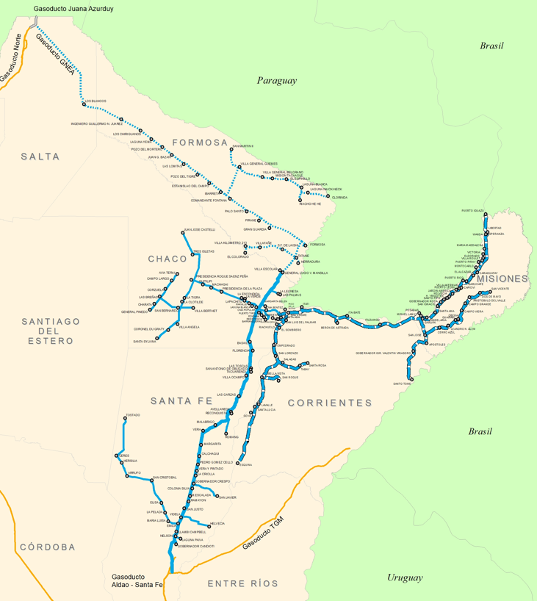
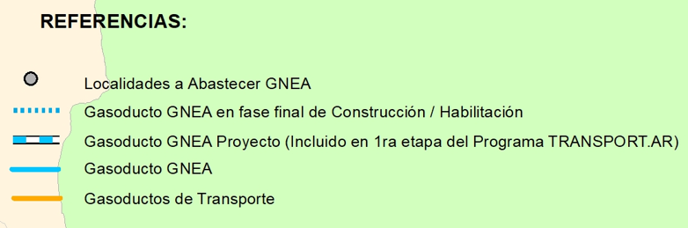
Programa Transport.Ar – GNEA (Corrientes – Misiones)
Provincias de Corrientes y Misiones incluidas en el programa Transport.Ar.
Longitud Aprox. 1.551 km
Diámetros 24”,16”,10”,8”,6” y 4”
EPCs 11, 12, 13 y 14
Nota: Datos tomados de los pliegos del proyecto original

Slide 23

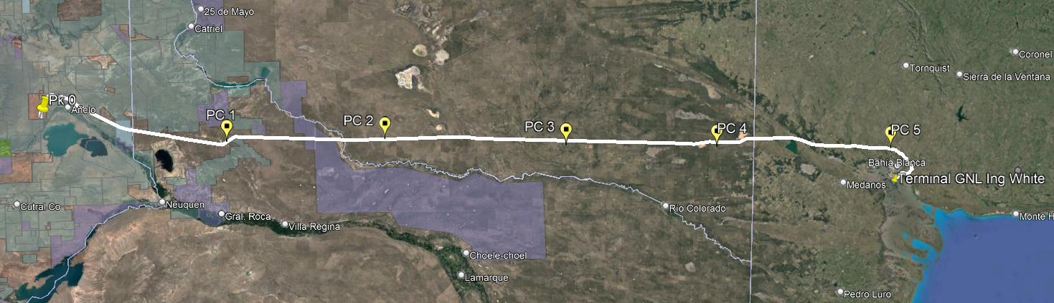
PROYECTO DE GASODUCTO
RINCON DEL MANGRULLO – A TERMINAL DE GNL ING. WHITE
Longitud Aprox. 639 km
Diámetros 36”
5 Plantas Compresoras
La planta se estima podrá “exportar más de 25 millones de toneladas/año de GNL, unos 460 barcos por año en su máxima capacidad.

Slide 24
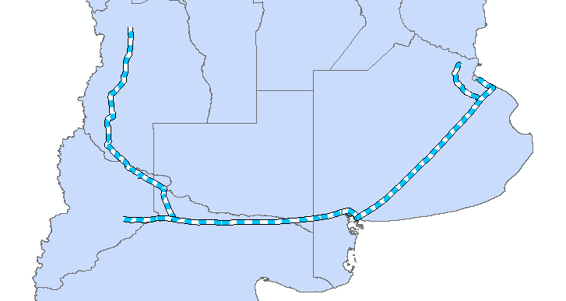
4 - Oleoductos Troncales
(La secretaria de Energía Los denomina Transportistas Puros)
OLDELVAL
Puesto Hernández – Allen
Allen – Puerto Rosales
Plaza Huincul – Challaco
Callaco – Centenario
Centenario - Allen
Puerto Rosales – Puerto Galván
YPF
Dock Sud – La Plata
Puerto Rosales – La Plata
Puesto Hernández – Lujan de Cuyo
OILTANKING
Brandsen – Campana
Puerto Rosales – Puerto Galván
Oleoducto Trasandino
Puesto Hernandez – Buta Mallin (Frontera con Chile hacia Concepción - Chile)
Lujan de Cuyo
Campana
Dock Sud
La Plata
Brandsen
Trasandino
Puesto Hernández
Medanito
Puerto Galvan
Allen
Plaza Huincul
Challaco
Puerto Rosales
Centenario

Slide 25
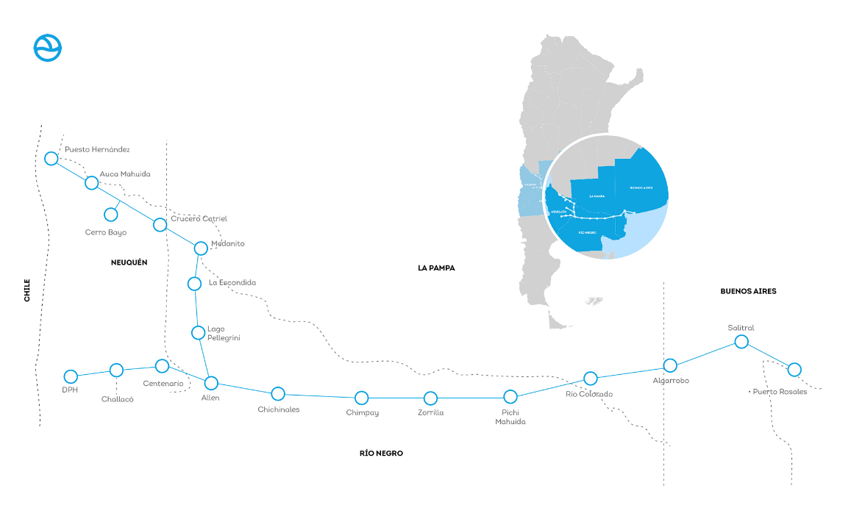

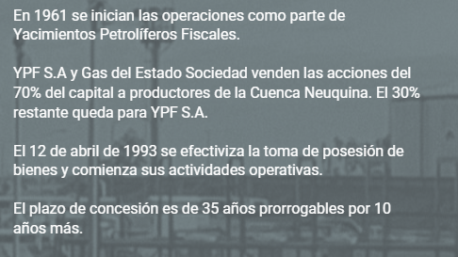
OLEODUCTOS OLDELVAL
Plantas de Rebombeo

Slide 26
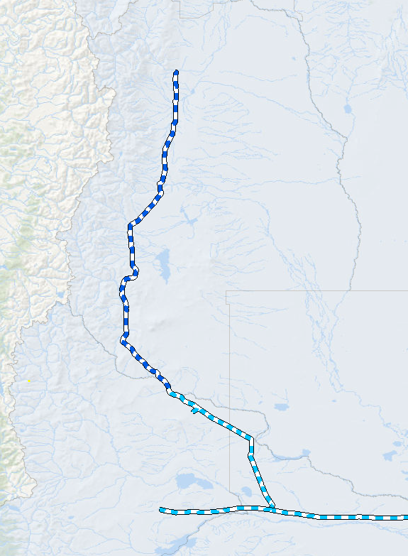
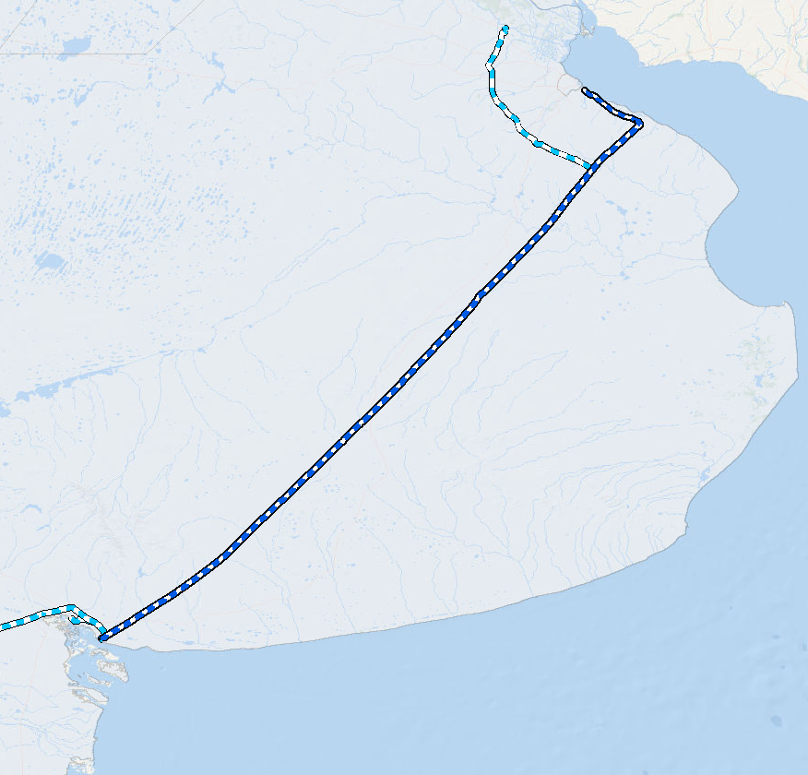
Oleoductos YPF
Refinería Lujan de Cuyo
Refinería
Dock Sud
La Plata
SAN LUIS
Oiltanking Ebytem
Refinería La Plata
Pareditas
Brandsen
El Sosneado
Las Flores
MENDOZA
YPF
Malargüe
Cachari
Divisadero
YPF
Chillar
YPF
LA PAMPA
Oldelval
Laprida
Agua del Carrizo
Puesto Hernández
Refinería
Indio Rico
Oldelval
Dorrego
NEUQUEN
Refinería
Plaza Huincul
Puerto Rosales
Puerto
Galván
Refinerías
Plantas de Bombeo
Plantas de bombeo
RIO NEGRO
Puesto Hernandez – Lujan de Cuyo
529,966 kms en 16”
Puerto Rosales - La Plata 584,700 kms en 32”
La Plata - Dock sud 52,230 kms en 24”

Slide 27

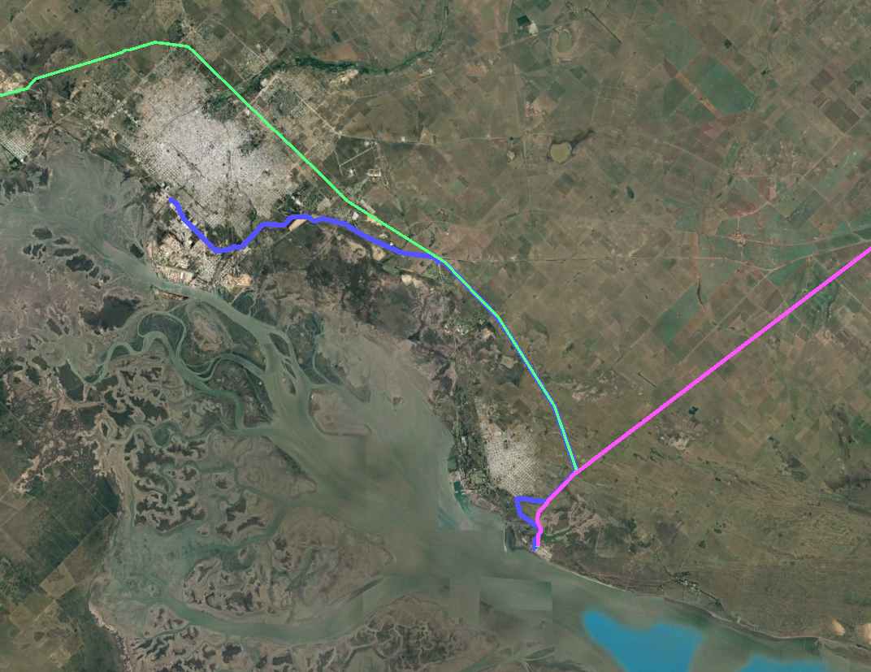
Oleoducto y Terminales Oiltanking
Oleoducto Brandsen – Campana / 166,3 kms en 22”
Campana
Oldelval
Dock Sud
La Plata
Terminal Puerto Galván
(Oiltanking)
Oiltanking
Terminal Brandsen (Oiltanking)
Oiltanking
YPF
YPF
Terminal
Puerto Rosales
(Oiltanking)
Oleoducto Puerto Galván – Puerto Rosales

Slide 28
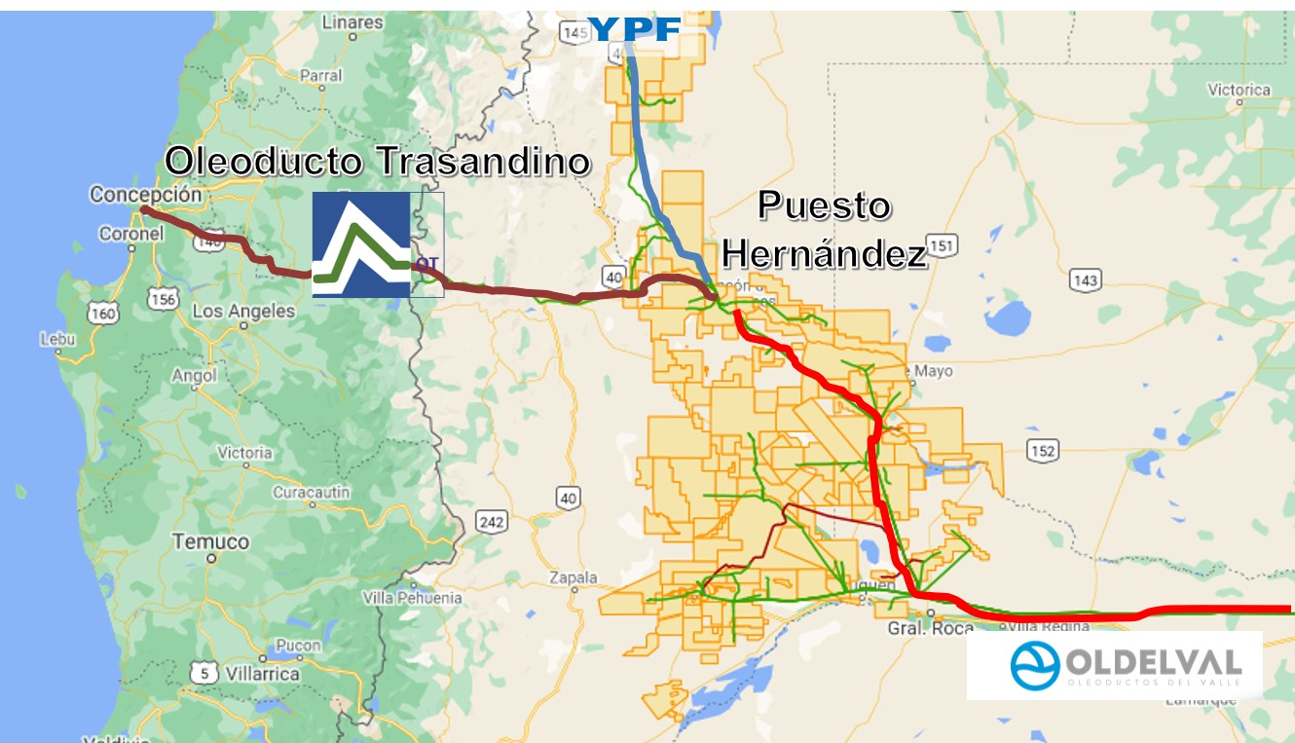
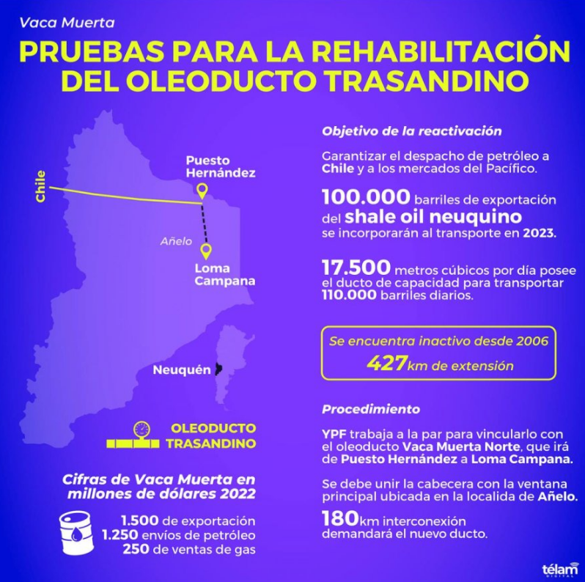

Oleoducto Trasandino
Proyecto Mayo 2023
Oleoducto Trasandino – Oleoducto Vaca Muerta Norte (YPF)
Puesto Hernández – Concepción (Chile)
427 kms en cañería de 16”

Slide 29

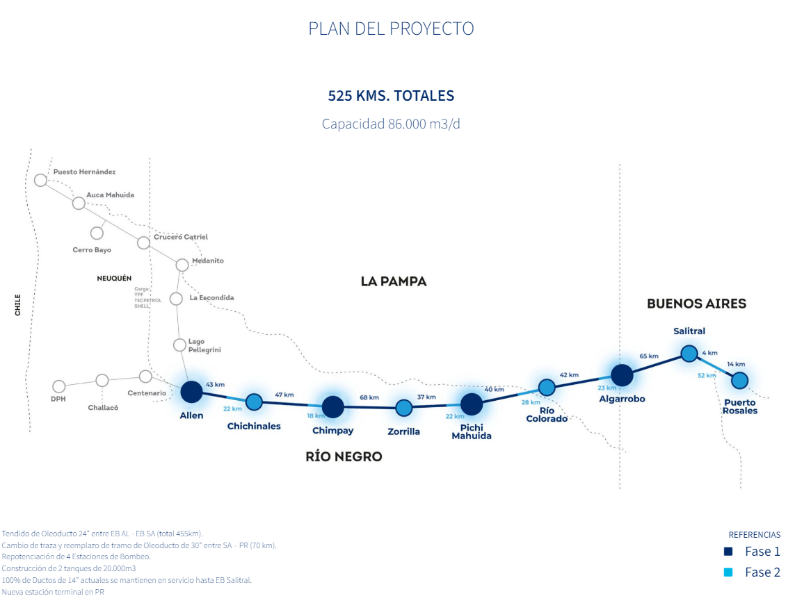
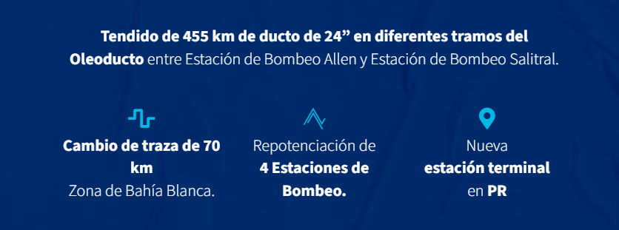

Slide 30
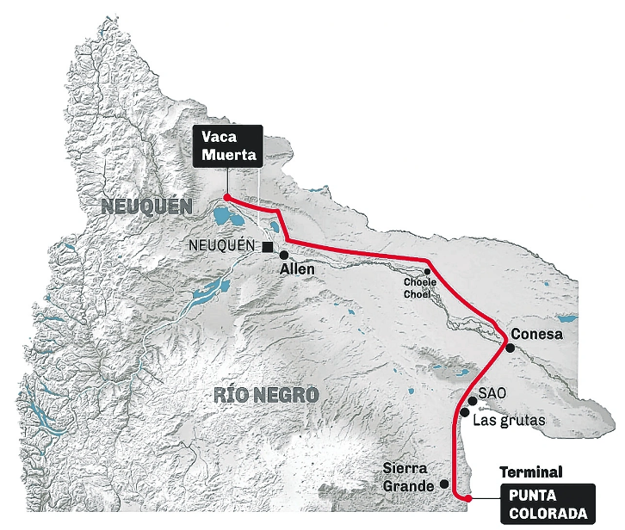

Traza del Oleoducto Vaca Muerta – Punta Colorada y Terminal Exportadora (YPF)
Se diseñará para transportar hasta 750 mil barriles diarios.
El oleoducto tendría una longitud aprox. de 700 kms entre Vaca Muerta y el puerto terminal.
En la terminal marítima su diseño inicial prevé 20 tanques y dos monoboyas, instaladas a 6,7 kilómetros de la costa.
La inversión para las ejecuciones del ducto y de la Terminal marítima totalizará unos 1.260 millones de dólares, que YPF planea afrontar con su disponibilidad.
YPF espera en cinco años exportar entre el 35% al 40% de su producción de petróleo

Slide 31
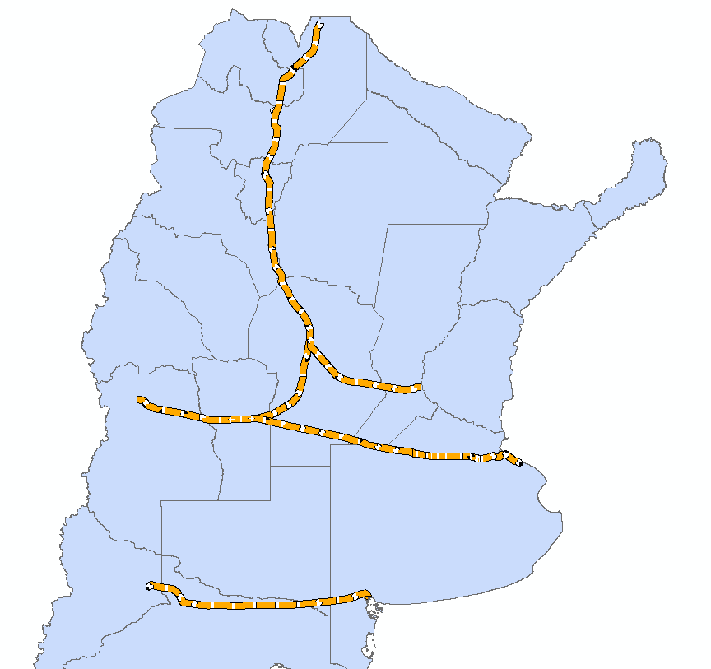
5 - Poliductos Troncales
MEGA
Loma la Lata – Bahía Blanca
REFINOR
Campo Duran – Montecristo
Derivación a Planta Los Leales
Derivación a Planta Güemes
YPF
Villa Mercedes - Montecristo
Villa Mercedes - La Matanza
Montecristo – San Lorenzo
Lujan de Cuyo – Villa Mercedes
La Plata – Dársena Inflamables
Dársena Inflamables – La Matanza
Campo Durán
Güemes
Leales
Montecristo
Lujan de Cuyo
San Lorenzo
Dársena Inflamable
Villa Mercedes
La Plata
La Matanza
Loma la Lata
Bahía Blanca

Slide 32
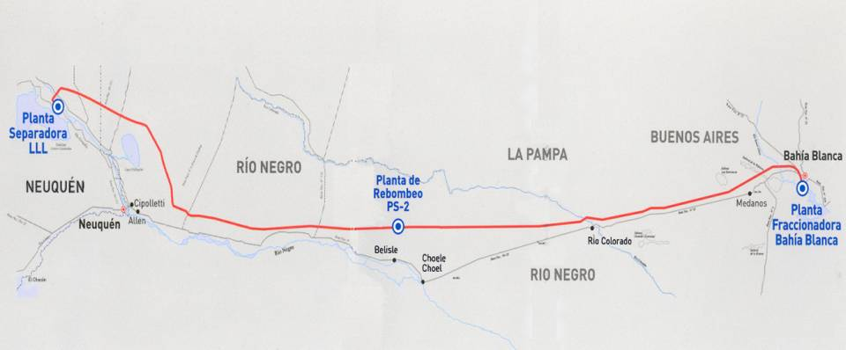

Poliducto Mega
445 m SNM
217 m SNM
0 m SNM
273 Km
327 Km
600 Km
Ducto de 600 kms de longitud en 12”, separado en 2 tramos. Loma la lata - Belisle (273kms) y Belisle - Bahia Blanca 327kms

Slide 33
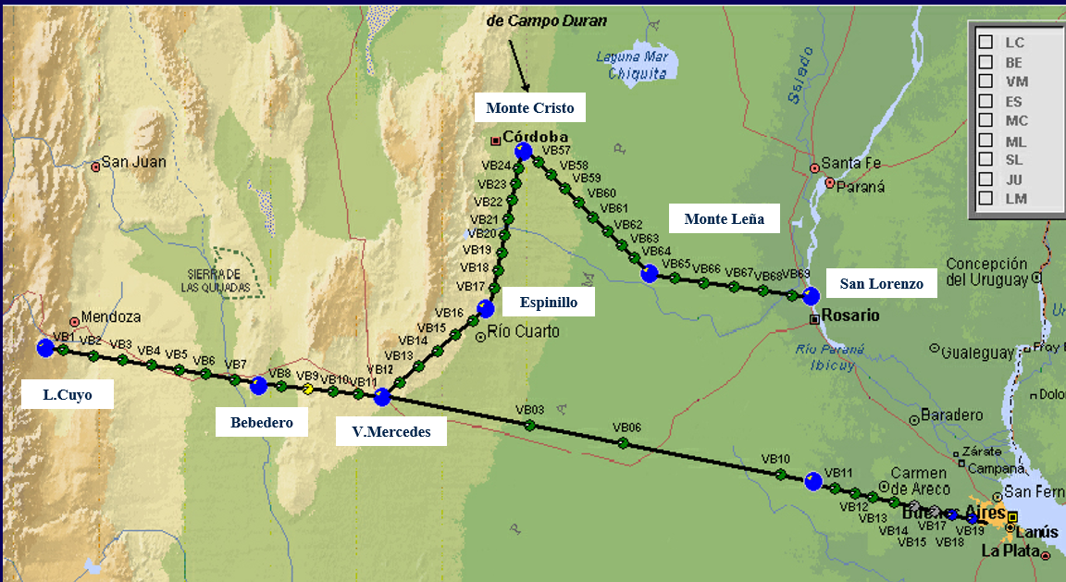
Red de Poliductos de YPF
Luján de Cuyo – Villa Mercedes
Longitud : 338,054 Km.
Cañería de 16 y 14”
Villa Mercedes – Monte Cristo
Longitud : 320,154 Km.
Cañería de 12.3/4”
Monte Cristo – San Lorenzo
Longitud : 379,508 Km..
Cañería de 12.3/4”
Villa Mercedes – Junín – La Matanza
Longitud : 86,063 Km..
Cañería de 12.3/4”
La Plata – Dock Sud – La Matanza
Longitud : 86,063 Km..
Cañería de 12.3/4”

Slide 34
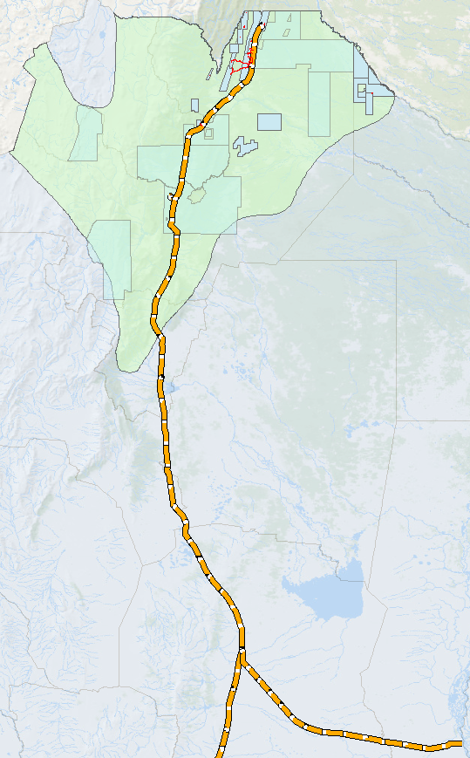

Campo Durán
Poliductos Refinor
1.100 Km de longitud, desde Campo Durán (Salta) hasta Montecristo, provincia de Córdoba
Refinería Güemes
· Refinación de Petróleo
· Industrialización del Gas
· Transporte de Productos
· Comercialización y Venta
Planta Leales
La Refinería tiene una capacidad de procesamiento de 4000 m3 por día de petróleo crudo y 20,35 Millones de m3 por día de Gas.
Montecristo
San Lorenzo
Villa Mercedes

Slide 35
6 – GNL. Volúmenes y precios internacionales
Elaboración propia en base a IGU 2023 LNG World Report

Slide 36
Capacidad de licuefacción de GNL
Elaboración propia en base a IGU 2023 LNG World Report
+ 30 %
1 MTPA equivale a 3,56 millones m³/día
Nuevos proyectos 80% contratos a largo plazo

Slide 37
Precio internacional del gas natural y GNL
Interrupción envíos de gas ruso + extensión reparación de Freeport
Agosto 2022
Invasión a Ucrania
Febrero 2022
Fukushima
Marzo 2011
Japón retoma energía nuclear
Agosto 2015
Recorte envíos gas ruso + Nordstream 2
Septiembre 2021
Elaboración propia en base a Commodity Price Data Banco Mundial

Slide 38

Precio internacional del gas natural y GNL
JKM
U$S 84,76/MMBtu
07/03/22
TTF
U$S 93,81/MMBtu
26/08/22
Fuente IGU 2023 LNG World Report

Slide 39

Umbral de rentabilidad del GNL
Estimación Costos Argentina
U$S/MMBtu
Contrato con Henry Hub
U$S/MMBtu
¿Utilidad?
Flete
Flete
Fee
Licuefacción
Utilidad
+
Fee
Licuefacción
Transporte
Gas
¿Consumo Gas?
Precio Gas
YPF Ronda 4
Precio Gas
Henry Hub
U$S 3,29/MMBtu Precio Gas Ronda 4 Pluspetrol y Vista
14% del Feed Gas consumido proceso licuefacción (www.eia.gov)
Fuente McKinsey & Company Setting the bar for global LNG cost competitiveness

Slide 40

Muchas Gracias
Ing. Antonio L. Pronsato

